Slide 1

论文答辩
粒子模拟不可压缩流体运动
16058225 吴晨

Slide 2
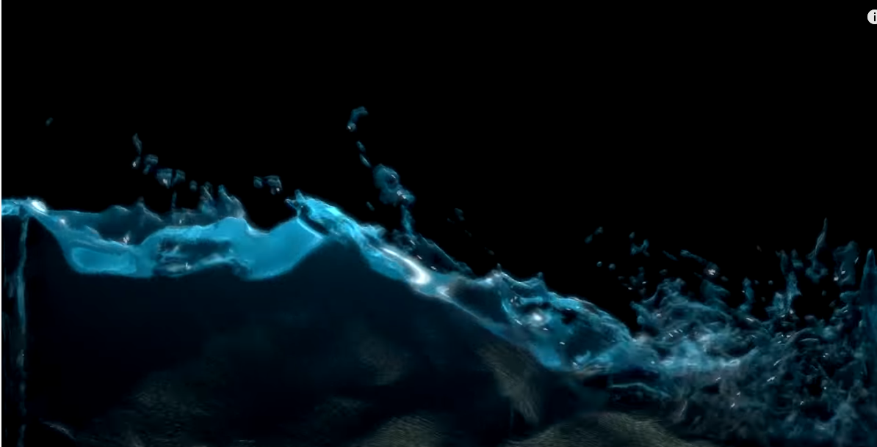
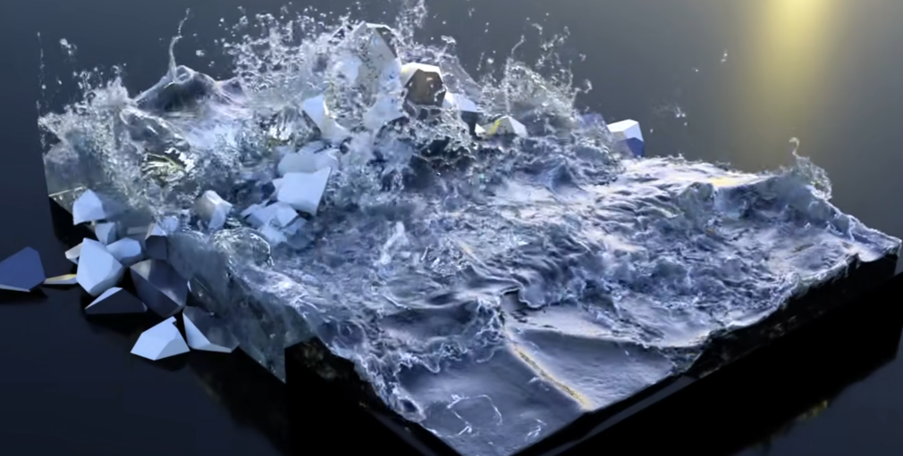
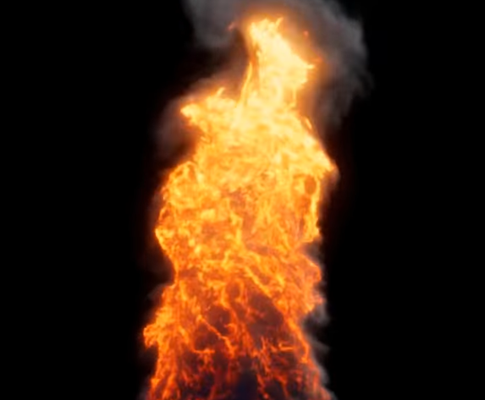
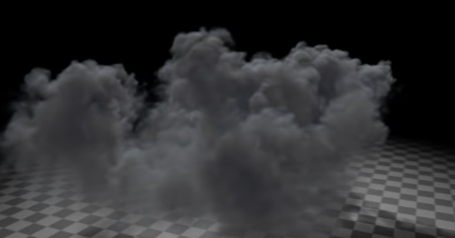
选题背景及意义
流体模拟是计算机图形学中非常重要的板块，主要在工程应用领域、电影、游戏等方面应用广泛。

Slide 3
不可压缩流体模拟的发展
流体模拟的建模出现的很早，20世纪50和60年代人们便开始对其积极地使用数学建模，但是由于流体力学的计算十分复杂，在计算机图形学领域都是采用各种方法去近似表达。
早期主要工作在于光线与水体的交互进行建模，通过反射、折射、散射等细节来提高真实感。水体的波动则主要使用非物理的方式进行模拟。
后来随着计算机性能的提升，便引入N-S方程来模拟真实的运动。

Slide 4
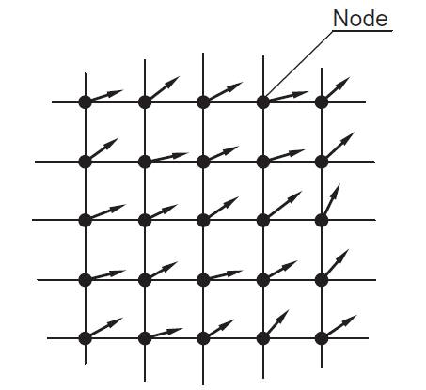
网格法
是一种基于网格的欧拉法，流体所处的空间被网格化，变成一个个单元格，研究对象从流体整体变成了对网格上每个固定点的研究。流体整体拥有的物理量变化由这些固定点的叠加共同体现。
主要算法为有限差分法、有限单元法、和有限体积法等。
网格方法在远岸水或者相对平静的水面可以取得很好的效果，但对于近岸水这种容易产生波浪以及水面翻转的时候会产生大量的表面变换，表面分离和表面重组。这会使得计算量大幅度提升且计算结果的精度也会下降

Slide 5
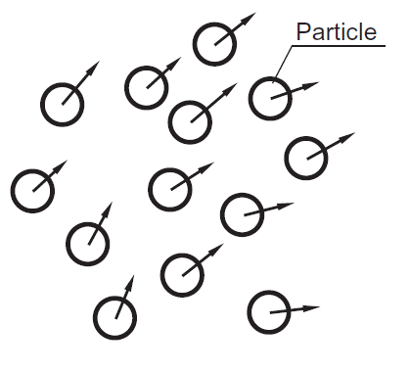
无网格法
是一种基于粒子的拉格朗日法，将流体化为一个个微团，这些微团的变化集合组成流体的整体运动，这种方法更加直观，计算域由一组具有不同物理变量的离散粒子表示，其中控制方程采用一定的粒子相互作用模型离散化，因为没有网格，所以粒子之间就没有拓扑规则的限制，核心问题只是处理每个粒子的不同物理运动，在遇到边界复杂或者是动态边界的情况时就会显得十分便利。
主要有SPH光滑粒子流体法，MPS隐式移动粒子法等。
不足之处主要为计算效率较低。

Slide 6
控制方程简介
方程的一般形式如下
方程是一个偏微分方程，无法直接获得解析解，所以需要对其离散，进行数值求解。

